Slide 1
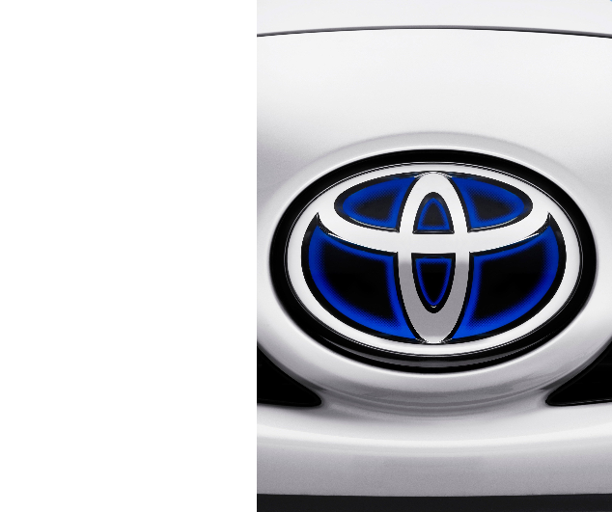
Détection et reconnaissance de logos de voitures
Réalisé par :
ABDELGHAFFOUR MOUHSINE
ADERDAR YOUSSEF
YENDOUBOUAM ALEXANDRE LALLE

Slide 2
PLAN
Introduction
Méthodologie de reconnaissance
Méthodologie de détection
Résultats et performances
Démonstration
Conclusion

Slide 3
Introduction
L'objectif de ce projet est de démontrer l'utilisation pratique de l'apprentissage automatique dans la reconnaissance et la détection d'objets dans les images.
Les logos de voitures sont un exemple concret d'objets couramment utilisés dans la publicité, la sécurité routière et la surveillance de la circulation.
La reconnaissance de ces logos peut être utile pour de nombreux cas d'utilisation, comme la publicité ciblée, la surveillance de la circulation et même la détection de plaques d'immatriculation.

Slide 4
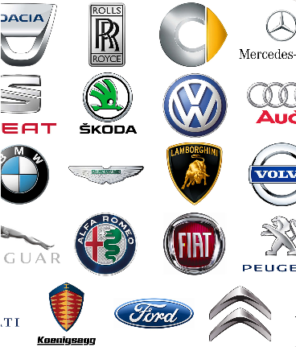
Jeux de données
Nous avons utilisé le jeux de données « Car Brand Logos » de kaggle.
Il contient les logos de 8 marques différentes, notamment Toyota, Hyundai, Lexus, Skoda, Volkswagen, Mazda, Mercedes et Opel.
Le jeu de données comprend environ 300 à 350 images pour chaque marque à utiliser pour l'entraînement du modèle de détection et de reconnaissance de logos, ainsi que 50 images pour chaque marque à utiliser pour les tests.

Slide 5
Méthodologie de reconnaissance
Nous avons utilisé une méthode basée sur SVM et HOG pour reconnaître les logos de voitures.
Le SVM est un algorithme d'apprentissage automatique supervisé utilisé pour classifier les logos de cinq marques de voitures différentes.
Les vecteurs de caractéristiques HOG ont été utilisés comme entrée pour le SVM pour capturer les caractéristiques visuelles importantes des logos de voitures.

Slide 6
Méthodologie de détection
Nous avons utilisé une méthode basée sur l'extraction de contours et le SVM pour détecter les logos de voitures.
Les images ont été prétraitées pour extraire les contours des logos de voitures ( extraction de contours : filtre Canny et findContour de CV2 ).
La méthode SVM a été utilisée pour classer les contours extraits comme logos de voitures ou non.
Nous avons utilisé la technique NMS (Non-Maximum Suppression) pour éliminer les détections redondantes et améliorer la précision de la détection.
Notes:
extraction de contours : filtre Canny et findContour de CV2

Slide 7
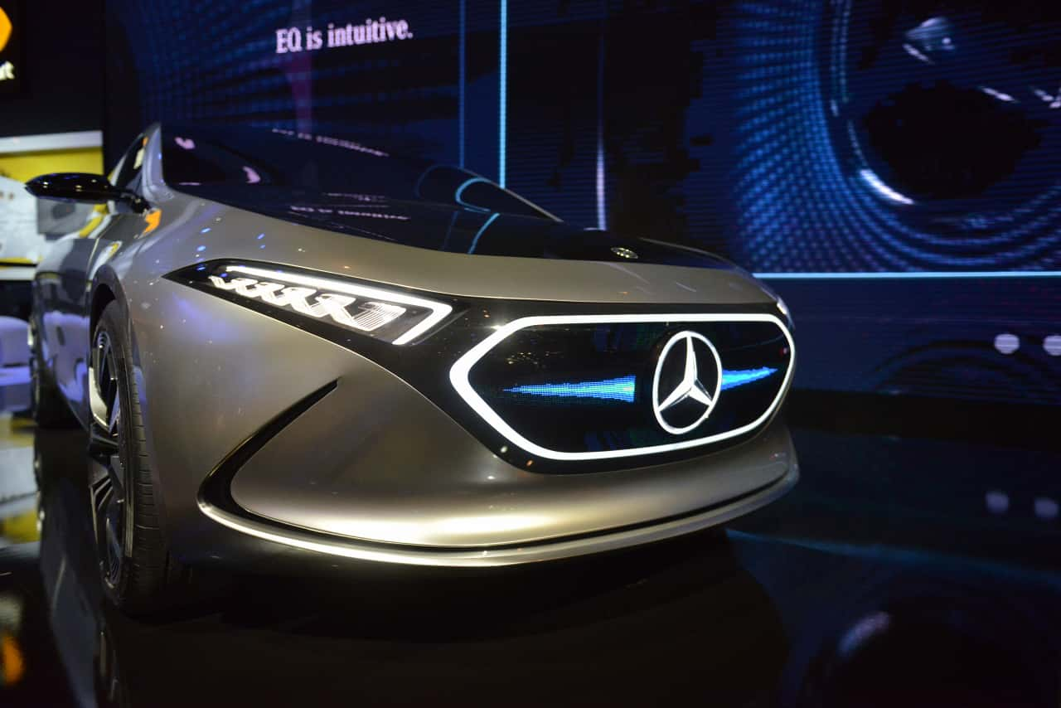
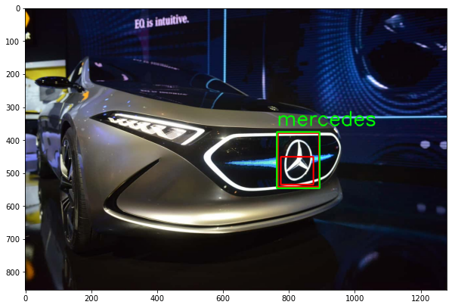
Résultats et performances
Notre méthode de détection a atteint une précision moyenne de 95% pour la détection des logos de voitures.

Slide 8
Démonstration

Slide 9
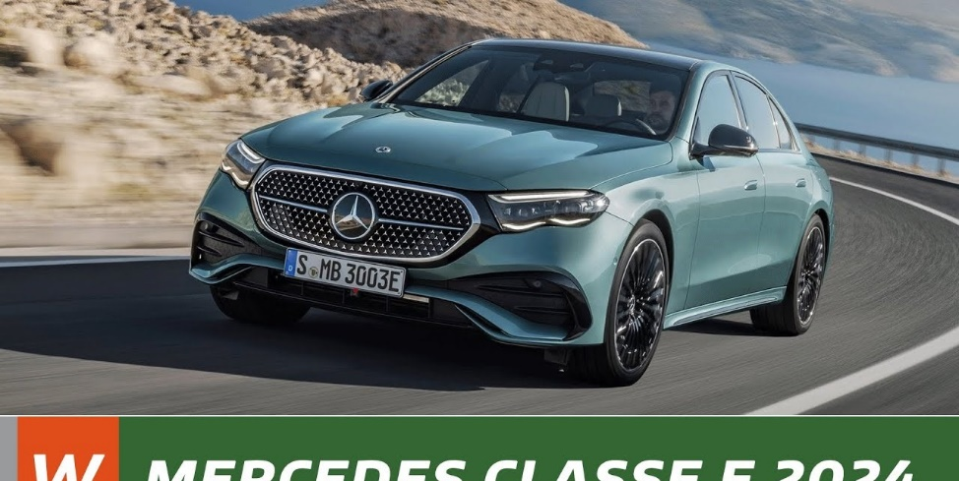
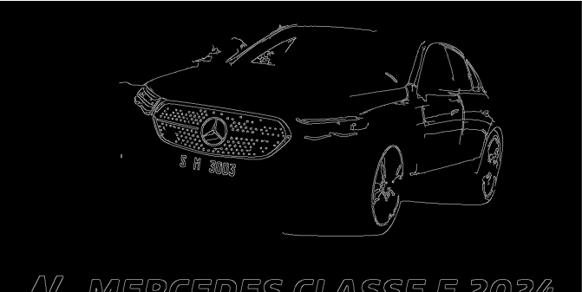
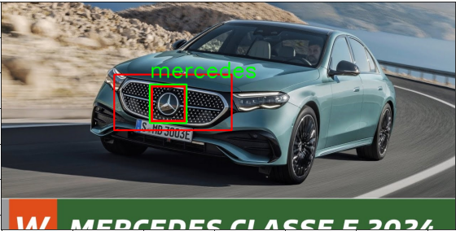

Slide 10
Conclusion

